Slide 1
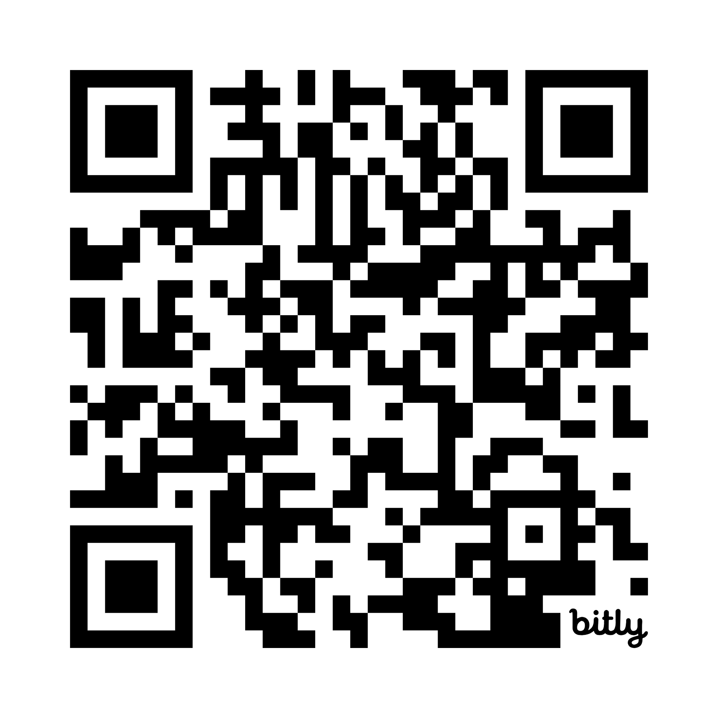
Bộ Tiện ích Công cộng (DPU)
Để xem trình chiếu này bằng ngôn ngữ khác hoặc định dạng dễ truy cập,
vui lòng truy cập
Bộ Tiện ích Công cộng
Thông tin đặc quyền, bảo mật và được bảo vệ, chỉ dành cho người nhận chỉ định.

Slide 2
Tuyên bố sứ mệnh
Bộ Tiện ích Công cộng (DPU) là một cơ quan xét xử được giám sát bởi một Ủy ban gồm ba thành viên. Cơ quan này có trách nhiệm giám sát các công ty tiện ích thuộc sở hữu tư nhân trong các lĩnh vực điện, khí tự nhiên và nước trong Khối thịnh vượng. Ngoài ra, DPU còn có nhiệm vụ phát triển các giải pháp thay thế cho điều tiết truyền thống, giám sát chất lượng dịch vụ, quy định an toàn trong lĩnh vực giao thông và đường ống dẫn khí đốt, cũng như việc lựa chọn địa điểm cho các cơ sở năng lượng. Sứ mệnh của DPU là đảm bảo quyền lợi của người tiêu dùng được bảo vệ và các công ty tiện ích cung cấp dịch vụ đáng tin cậy nhất với chi phí thấp nhất có thể. DPU giám sát an toàn cộng đồng từ các sự cố liên quan đến giao thông và đường ống dẫn khí đốt, cũng như quá trình lựa chọn địa điểm cho các cơ sở năng lượng. DPU nỗ lực thúc đẩy an toàn, an ninh, độ tin cậy của dịch vụ, khả năng chi trả, công bằng và giảm phát thải khí nhà kính.
Bộ Tiện ích Công cộng
Thông tin đặc quyền, bảo mật và được bảo vệ, chỉ dành cho người nhận chỉ định.

Slide 3
Ủy ban DPU
Bộ được giám sát bởi Ủy ban Tiện ích Thịnh vượng chung gồm ba thành viên, được bổ nhiệm bởi Thư ký Văn phòng Điều hành về Năng lượng và Môi trường với sự phê duyệt của Thống đốc. Thư ký chỉ định một trong các thành viên Ủy ban làm Chủ tịch.
Bộ Tiện ích Công cộng
Thông tin đặc quyền, bảo mật và được bảo vệ, chỉ dành cho người nhận chỉ định.

Slide 4
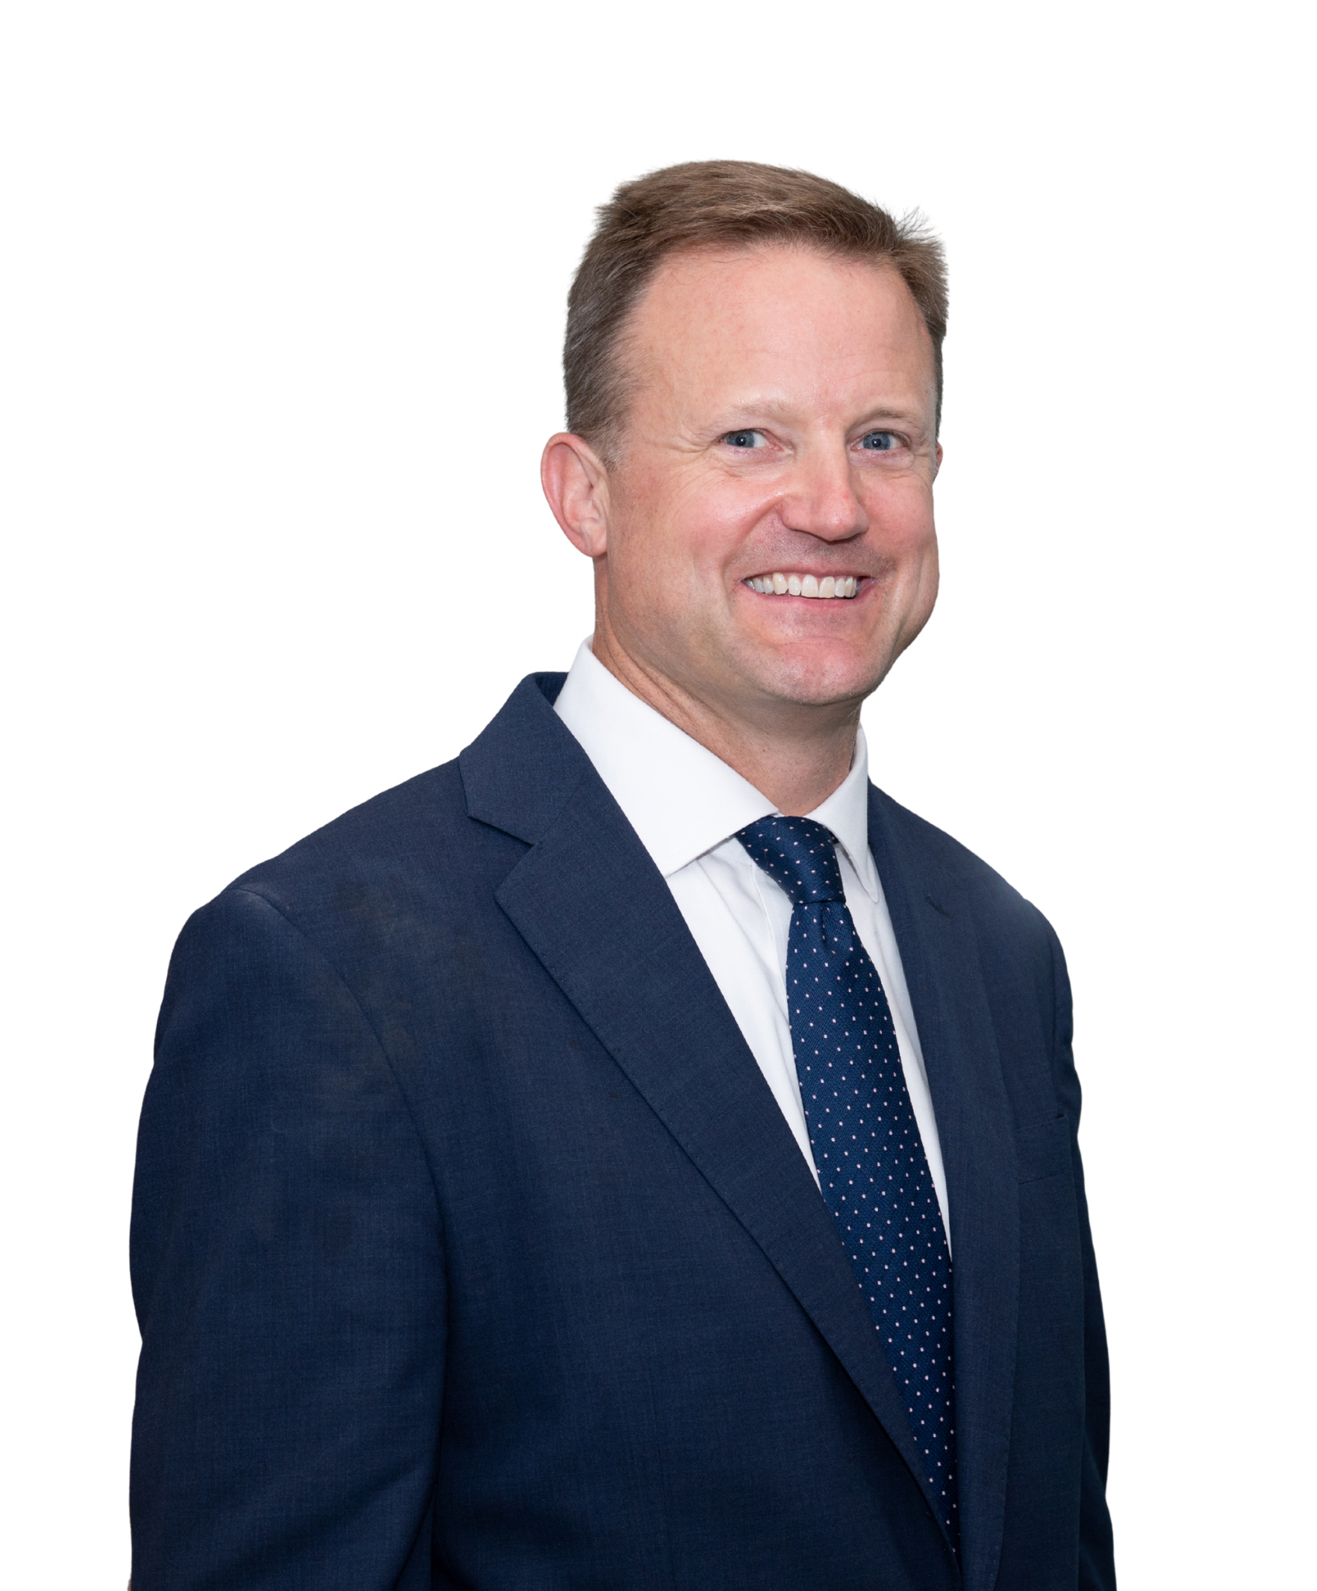
Chủ tịch Jeremy McDiarmid
Ủy ban DPU
Ông Jeremy McDiarmid được bổ nhiệm làm Chủ tịch vào ngày 20 tháng 10 năm 2025 ‎và bắt đầu giữ chức Ủy viên vào ngày 29 tháng 9 năm 2025. ‎
Trước khi được bổ nhiệm vào Sở Dịch vụ Công cộng (DPU), ông McDiarmid từng là Giám đốc Điều hành và Cố vấn Pháp lý cho Hội Doanh nghiệp Quốc gia Advanced Energy United. Trong thời gian đó, ông McDiarmid là thành viên của Ủy ban Định vị và Cấp phép Cơ sở Hạ tầng Năng lượng do Thống đốc Healey chỉ định, dẫn dắt nhiều nỗ lực tại giao điểm của năng lượng sạch và khả năng chi trả, cũng như phát triển các chính sách hỗ trợ công nghệ truyền tải tiên tiến ở nhiều bang. ‎
Bộ Tiện ích Công cộng
Thông tin đặc quyền, bảo mật và được bảo vệ, chỉ dành cho người nhận dự định.

Slide 5
Chủ tịch Jeremy McDiarmid
Tiếp tục
Ủy ban DPU
Trước đó, ông từng giữ chức Phó Chủ tịch Chính sách và Quan hệ Chính phủ tại Hội đồng Năng lượng Sạch Đông Bắc, dẫn dắt các nỗ lực phát triển chính sách kết nối mới và mở ra cơ hội thị trường cho các công ty năng lượng. ‎
Ông cũng làm Cố vấn Cao cấp tại Trung tâm Acadia và là Giám đốc Cao cấp về Đổi mới và Hỗ trợ Công nghiệp tại Trung tâm Năng lượng Sạch Massachusetts. Trước đó, ông là Giám đốc bang Massachusetts tại Trung tâm Acadia và làm việc tại Văn phòng Bảo vệ Người tiêu dùng và Quản lý Doanh nghiệp. Ông tốt nghiệp Đại học Syracuse và Trường Luật Boston College.‎
Bộ Tiện ích Công cộng
Thông tin đặc quyền, bảo mật và được bảo vệ, chỉ dành cho người nhận dự định.

Slide 6
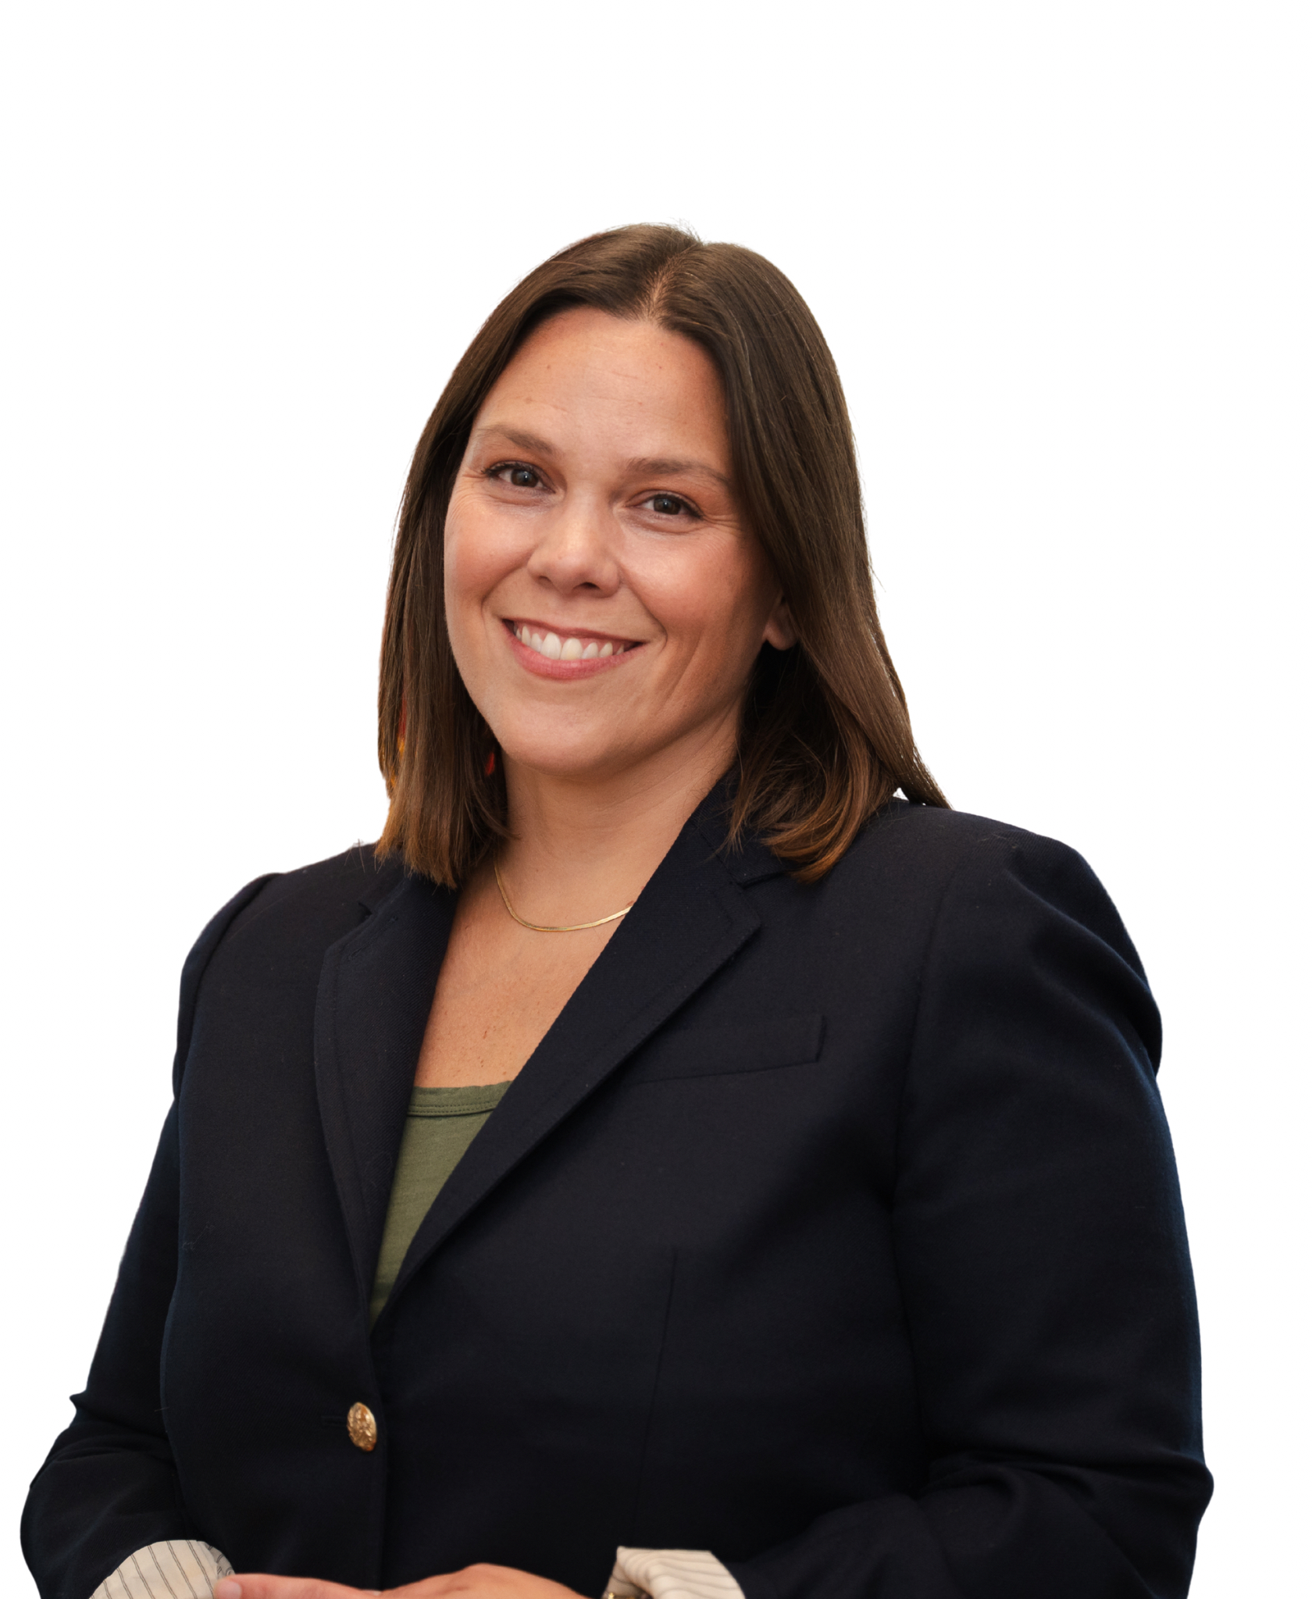
Ủy viên Elizabeth (Liz) Anderson, Luật sư
Ủy ban DPU
Liz Anderson được bổ nhiệm làm Ủy viên của Sở Dịch vụ Công cộng vào tháng 10 năm 2025. Trước khi được bổ nhiệm vào Ủy ban, bà là Trưởng phòng Vận động Năng lượng và Người Nộp Phí (ERA) tại Văn phòng Tổng chưởng lý Massachusetts do bà Andrea Campbell chỉ định. Với vai trò Trưởng phòng, bà Anderson đã giám sát việc bảo vệ quyền lợi người tiêu dùng tại DPU, ISO New England và New England Power Pool (NEPOOL), cũng như Ủy ban Điều tiết Năng lượng Liên bang (FERC). Bà cũng chịu trách nhiệm thực thi các quy định bảo vệ người tiêu dùng liên quan đến các nhà cung cấp điện bán lẻ và các công ty điện mặt trời. Bà Anderson từng là thành viên Ủy ban Điều hành của Hiệp hội Quốc gia Các Nhà Bảo vệ Người tiêu dùng Tiện ích Công cộng (NASUCA), đồng thời từng giữ chức Phó Chủ tịch Ủy ban Bảo vệ Người tiêu dùng và Chủ tịch Ủy ban Điều phối của Nhóm Liên lạc Người tiêu dùng ISO New England. ‎
Bộ Tiện ích Công cộng
Thông tin đặc quyền, bảo mật và được bảo vệ, chỉ dành cho người nhận dự định.

Slide 7
Ủy viên Elizabeth (Liz) Anderson, Luật sư
Tiếp tục
Ủy ban DPU
Trước khi làm Trưởng phòng tại Văn phòng Tổng chưởng lý, bà Anderson từng là Phó Trưởng phòng ERA và làm luật sư cộng sự tại công ty Rich May, P.C. trong Nhóm Năng lượng, Năng lượng Tái tạo và Các Ngành Công nghiệp Được Quản lý. Bà cũng có nhiều năm kinh nghiệm làm Trợ lý Tổng chưởng lý và Luật sư Quản lý tại ERA, bảo vệ người tiêu dùng trong nhiều vấn đề liên quan đến quy định về điện, khí đốt và nước. Bà Anderson tốt nghiệp Trường Luật New England và nhận bằng Cử nhân Nghệ thuật từ Đại học Virginia.‎
Bộ Tiện ích Công cộng
Thông tin đặc quyền, bảo mật và được bảo vệ, chỉ dành cho người nhận dự định.

Slide 8
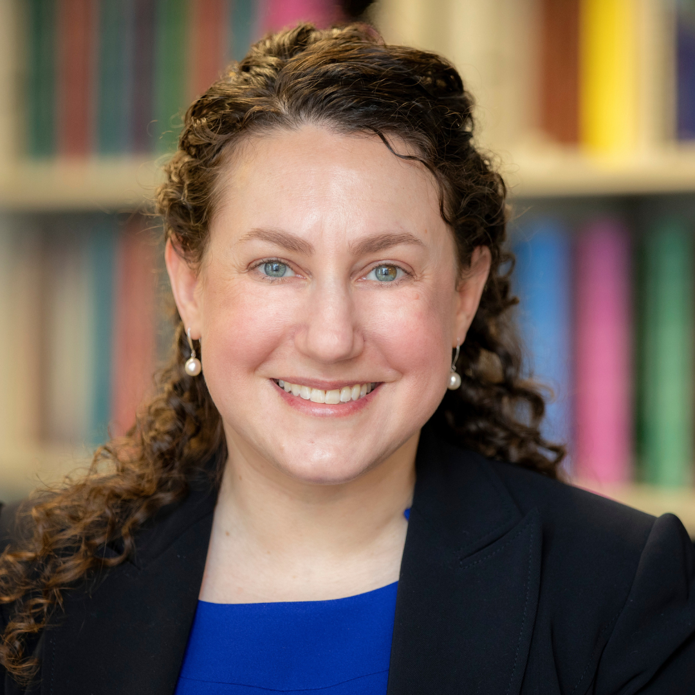
Ủy viên Staci Rubin, Esq., MPH, MELP
Ủy ban DPU
Staci Rubin được bổ nhiệm làm Ủy viên của Bộ Tiện ích Công cộng vào tháng 4 năm 2023, đánh dấu sự trở lại của bà với cơ quan này. Trước khi được bổ nhiệm, Rubin là Phó Chủ tịch phụ trách Công lý Môi trường tại Quỹ Luật Bảo tồn (CLF), nơi bà hợp tác với cư dân của các cộng đồng thiểu số trong lịch sử để giải quyết các thách thức liên quan đến giao thông, công lý khí hậu, rác thải zero và phòng ngừa ngộ độc chì tại sáu bang New England. Bà đã tích hợp công lý môi trường vào văn hóa của CLF và đạt được những thành công bằng cách áp dụng phương pháp luật sư cộng đồng để cải thiện hoạt động giao thông và ngăn chặn việc xây dựng các cơ sở năng lượng và chất thải trong các cộng đồng có thu nhập thấp và cộng đồng người da màu. Rubin đã thành công trong việc vận động cho các luật công lý môi trường tại Massachusetts và Vermont.
Bộ Tiện ích Công cộng
Thông tin đặc quyền, bảo mật và được bảo vệ, chỉ dành cho người nhận dự định.

Slide 9
Chủ tịch Ủy ban Staci Rubin, Esq., MPH, MELP
Tiếp tục
Ủy ban DPU
Trước khi gia nhập CLF, Rubin từng là Luật sư Cấp cao và Thẩm phán tại Bộ Tiện ích Công cộng, nơi bà chuyên về các vấn đề liên quan đến phát điện phân tán và hồ sơ công khai. Trước khi làm việc trong chính quyền bang, bà là Luật sư Cao cấp và Giám đốc Chương trình Dịch vụ Pháp lý Công lý Môi trường tại Alternatives for Community &amp; Environment, Inc., nơi bà cung cấp đại diện pháp lý cho các nhóm cư dân và tổ chức phi lợi nhuận ở các cộng đồng thu nhập thấp và cộng đồng người da màu về các vấn đề hiệu quả năng lượng, chương trình vé giao thông, vị trí đặt cơ sở năng lượng, vườn cộng đồng và các sáng kiến do cộng đồng khởi xướng. Bà cũng giảng dạy Luật và Chính sách Năng lượng tại Trường Luật Đại học Northeastern.
Rubin tốt nghiệp Cử nhân Luật tại Trường Luật Đại học Northeastern, Thạc sĩ Y tế Công cộng tại Trường Y Đại học Tufts, Thạc sĩ Luật và Chính sách Môi trường tại Trường Luật Vermont, và bằng Cử nhân tại Đại học New York.
Bộ Tiện ích Công cộng
Thông tin đặc quyền, bảo mật và được bảo vệ, chỉ dành cho người nhận dự định.

Slide 10
Các đơn vị trực thuộc DPU
Bộ Tiện ích Công cộng (DPU) giám sát các công ty điện lực, khí đốt tự nhiên và nước do nhà đầu tư sở hữu tại Massachusetts. Ngoài ra, DPU còn quy định về an toàn của các công ty vận tải hành khách bằng xe buýt, công ty vận chuyển và các công ty mạng lưới vận tải. Chúng tôi cũng giám sát an toàn của các đường ống dẫn khí đốt tự nhiên.
Để hỗ trợ công tác trong các lĩnh vực này, Bộ Tiện ích Công cộng đã thành lập các phòng ban sau: Phòng Bảo vệ Người tiêu dùng, Phòng Điện lực, Phòng Khí đốt, Phòng An toàn Đường ống, Phòng Công ty Mạng lưới Vận tải (TNC) và Phòng Giám sát Vận tải.
Bộ Tiện ích Công cộng
Thông tin đặc quyền, bảo mật và được bảo vệ, chỉ dành cho người nhận dự định.

Slide 11
Phòng Tiêu dùng
Các phòng ban của DPU
Phòng Dịch vụ Người tiêu dùng của Bộ Tiện ích Công cộng (DPU) hỗ trợ người tiêu dùng trong việc giải quyết tranh chấp với các công ty tiện ích thông qua hòa giải, đánh giá tuân thủ quy định và dịch vụ khách hàng, cũng như cung cấp thông tin giáo dục. Vui lòng liên hệ với chúng tôi nếu bạn cần hỗ trợ giải quyết vấn đề liên quan đến dịch vụ điện, gas hoặc nước do nhà đầu tư sở hữu.
Bộ Tiện ích Công cộng
Thông tin đặc quyền, bảo mật và được bảo vệ, chỉ dành cho người nhận dự định.

Slide 12
Phòng Điện lực (EPD)
Các bộ phận của DPU
Sứ mệnh của Phòng Điện lực là đảm bảo các công ty phân phối điện tại Massachusetts cung cấp cho khách hàng nguồn điện đáng tin cậy nhất với chi phí thấp nhất có thể. EPD cũng giám sát và triển khai các sáng kiến khuyến khích sử dụng năng lượng sạch và tái tạo.
Bộ Tiện ích Công cộng
Thông tin đặc quyền, bảo mật và được bảo vệ, chỉ dành cho người nhận dự định.

Slide 13
Phòng Khí gas
Các bộ phận của DPU
Sứ mệnh của Phòng Khí đốt là đảm bảo các công ty khí đốt tại Massachusetts cung cấp cho khách hàng nguồn tài nguyên đáng tin cậy nhất với chi phí thấp nhất có thể.
Bộ Tiện ích Công cộng
Thông tin đặc quyền, bảo mật và được bảo vệ, chỉ dành cho người nhận dự định.

Slide 14
Phòng An toàn Hệ thống Ống dẫn
Các phòng ban của DPU
Phòng An toàn Hệ thống Ống dẫn đóng vai trò là cơ quan thực thi của Bộ Tiện ích Công cộng, đảm bảo rằng các nhà điều hành của các công ty phân phối khí đốt tự nhiên, các phòng khí đốt của thành phố, các công ty phân phối hơi nước và các nhà điều hành nội bang khác tuân thủ các quy định của tiểu bang và liên bang về an toàn. Phòng này cũng giám sát các nhà điều hành Tiện ích và các nhà thầu đào đất để bảo vệ dịch vụ công cộng thông qua việc thực thi Luật Đào An toàn.
Bộ Tiện ích Công cộng
Thông tin đặc quyền, bảo mật và được bảo vệ, chỉ dành cho người nhận dự định.

Slide 15
Phòng Định vị
Các phòng ban của DPU
Phòng Định vị của DPU xem xét các đề nghị xây dựng và vận hành đường dây truyền tải điện và cấp các giấy miễn trừ cần thiết từ quy hoạch đô thị cho các cơ sở năng lượng. Phòng Định vị DPU quản lý các chức năng định vị của DPU và cũng là cơ quan hỗ trợ cho Hội đồng Định vị Cơ sở Năng lượng (EFSB). Khi các cơ sở năng lượng đề xuất liên quan đến cả DPU và EFSB, DPU chuyển giao trách nhiệm của mình cho EFSB trong một thủ tục hợp nhất.
Bộ Tiện ích Công cộng
Thông tin đặc quyền, bảo mật và được bảo vệ, chỉ dành cho người nhận dự định.

Slide 16
Phòng Định vị
Tiếp tục
Các phòng ban của DPU
Trong khi Hội đồng Định vị Cơ sở Năng lượng (EFSB) chịu trách nhiệm giám sát việc định vị cho nhiều cơ sở năng lượng quy mô lớn, DPU cũng đóng vai trò bổ sung, đã tồn tại từ trước khi EFSB được thành lập.
DPU xem xét các đề xuất để:
  Xây dựng và vận hành đường truyền tải điện
  Miễn trừ các cơ sở năng lượng cần thiết khỏi các quy định phân khu đô thị của thành phố
  Cho phép khảo sát đất đai cho các cơ sở năng lượng đề xuất
  Cho phép thu hồi đất (hoặc quyền sử dụng đất) cho các cơ sở năng lượng cần thiết
Bộ Tiện ích Công cộng
Thông tin đặc quyền, bảo mật và được bảo vệ, chỉ dành cho người nhận dự định

Slide 17
Phòng Giám sát Giao thông
Các phòng ban của DPU
Phòng Giám sát Giao thông quy định mức phí và quy định hoạt động của các đơn vị vận tải công cộng dùng để vận chuyển hành khách và hàng hóa, bao gồm xe tải, đường sắt, xe buýt, công ty chuyển nhà, công ty kéo xe và công ty xử lý chất thải nguy hại. Ngoài ra, chúng tôi cấp phép cho tất cả các công ty xe buýt nội bang có trụ sở tại Massachusetts. Chức năng quan trọng nhất của Phòng là đảm bảo an toàn công cộng.
Bộ Tiện ích Công cộng
Thông tin đặc quyền, bảo mật và được bảo vệ, chỉ dành cho người nhận dự định.

Slide 18
Phòng Công ty Mạng Lưới Vận Tải (TNC)
Các phòng ban của Sở Giao thông Vận tải
Phòng Công ty Mạng lưới Vận tải (TNC) thuộc Bộ Tiện ích Công cộng chịu trách nhiệm giám sát các công ty cung cấp dịch vụ đi chung xe, các dịch vụ đi chung xe, và tài xế đi chung xe tại Massachusetts. Điều này bao gồm các công ty như Uber và Lyft cùng với các tài xế của họ.
Bộ Tiện ích Công cộng
Thông tin đặc quyền, bảo mật và được bảo vệ, chỉ dành cho người nhận dự định.

